Slide 1

Tijd voor advies
Slotles van lessenserie Duurzame Toekomst

Slide 2

Lesdoelen
Na deze les…
...heb je een adviesrapport opgesteld.
...heb je een actieplan opgesteld voor één van de actiepunten.
...ben je je bewust van duurzame stappen die gezet kunnen worden.
...weet je hoe je een overtuigende reclame kan maken (plusopdracht).

Slide 3

Wat is duurzaamheid?
Bij duurzaamheid houd je rekening met de mensen die na jou leven. Het gaat over zorgvuldig omgaan met de aarde en alles wat daarop leeft.
Alles is namelijk afhankelijk van elkaar!
Bij duurzame keuzes wordt zuinig en slim omgegaan met energiebronnen, voedsel en grondstoffen zodat wij en volgende generaties nog een lang en gelukkig leven kunnen hebben op een gezonde aarde.
We gebruiken niet meer dan nodig is.

Slide 4






Thema's
Volhoudbare landbouw
Klimaat
Watergebruik
Biodiversiteit
Energie
Circulair

Slide 5
Beste leerlingen,
Bij de gemeente zijn we veel bezig met het thema duurzaamheid. Bij duurzaamheid houd je rekening met de mensen die na jou leven. Zij moeten ook nog een prettig leven op aarde kunnen hebben.
Denk bij duurzaamheid aan het zorgvuldig omgaan met de aarde en alles wat daarop leeft. Er wordt zuinig en slim omgegaan met energiebronnen, voedsel en grondstoffen zodat wij en volgende generaties nog een lang en gelukkig leven kunnen hebben op een gezonde aarde. We zijn allemaal onderdeel van de aarde, van mier tot mens, en we moeten zorgen dat we samen niet meer gebruiken dan nodig en er voor iedereen een leefbare plek is.
We werken bij de gemeente hard aan het thema duurzaamheid. Het is een belangrijk onderwerp, je ziet het ook veel terug op het nieuws, in de krant en op sociale media. Daar hoor je echter niet vaak wat kinderen en jongeren denken. En juist daar willen we verandering in brengen. Jullie zijn immers de generatie die nog lang van onze aarde gebruik moet maken!
Daarvoor deze brief. In de komende weken zullen jullie meer leren over het onderwerp duurzaamheid in (meerdere van) de volgende thema’s:
1. Biodiversiteit
2. Klimaatadaptatie
3. Energie
4. Circulariteit
5. Volhoudbare landbouw
6. Watergebruik
We willen jullie vragen om aan de hand van jullie bevindingen een advies te maken voor jullie school. Hoe meer scholen verduurzamen, hoe meer we bijdragen aan een duurzame toekomst! We kijken uit naar jullie reactie.
Hartelijke groet,
De gemeente
Brief van de gemeente

Slide 6

Eindopdracht: duurzaamheidsadvies voor de
school
Schrijf je thema op het werkblad.
Ga op school op zoek naar dingen die al duurzaam zijn (groen lintje) of duurzamer kunnen (rood lintje).
Beschrijf de zaken die duurzamer kunnen in het adviesrapport.

Slide 7
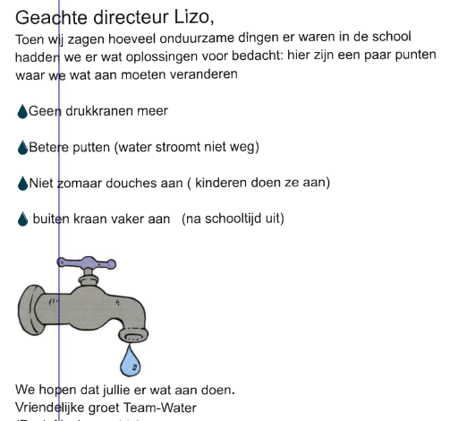
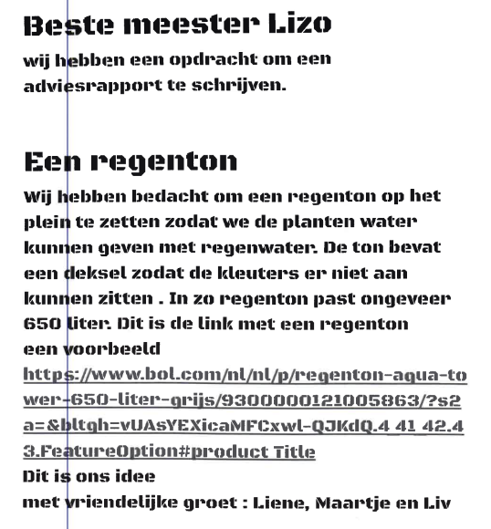
Presenteren maar!
Vertel als groepje wat jullie als duurzaamheids-advies voor de school hebben bedacht

Slide 8

Lesdoelen
Na deze les…
...heb je een adviesrapport opgesteld.
...heb je een actieplan opgesteld voor één van de actiepunten.
...ben je je bewust van duurzame stappen die gezet kunnen worden.
...weet je hoe je een overtuigende reclame kan maken (plusopdracht).
Psst, tijd over of op
zoek naar verdere
verdieping? Zie de
plusopdracht op de
volgende sheet!'

Slide 9
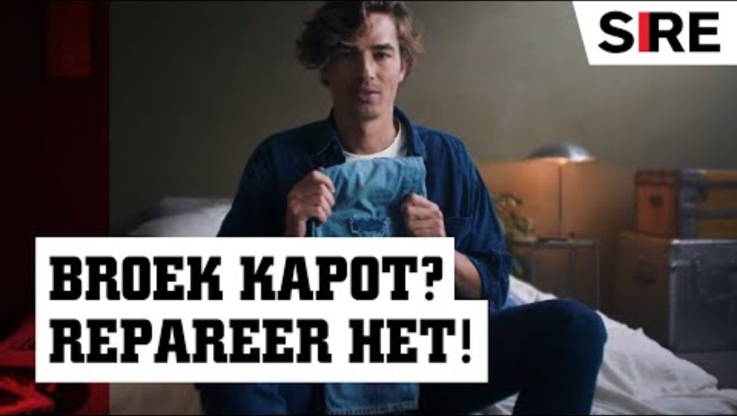
Plusopdracht: duurzame reclame

Slide 10

Plusopdracht: duurzame reclame

Slide 11
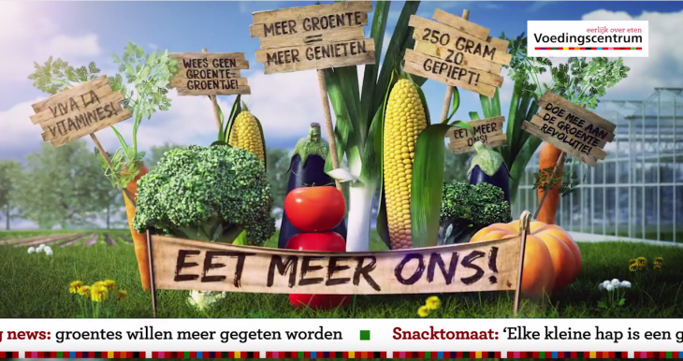

Plusopdracht: duurzame reclame

Slide 12
Tot volgende keer!

